Slide 1


Риск и доходность
Академия финансовой культуры для неработающих пенсионеров ОАО «РЖД»
12 марта 2025 г.

Slide 2

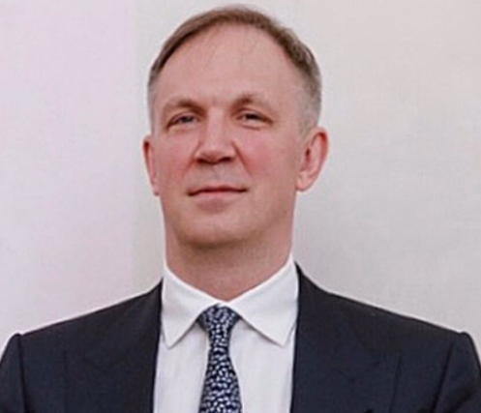

Об авторе
Евгений Александрович Григорьев
Ведущий преподаватель по финансовой грамотности АНО «ИДПО МФЦ», эксперт АРФГ,
лектор РОЗ
Тел.: +7 985 922 2867
Эл. почта: evgenyg@educenter.ru
Сайт: https://www.educenter.ru/

Slide 3
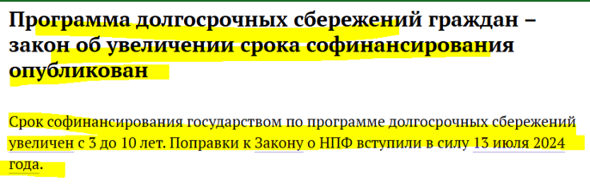
Содержание
Базовые принципы инвестирования
Зависимость уровня риска от финансовой цели и возраста
Толерантность к риску. Как определить свой уровень риска (сладко есть или спокойного спать)?

Slide 4
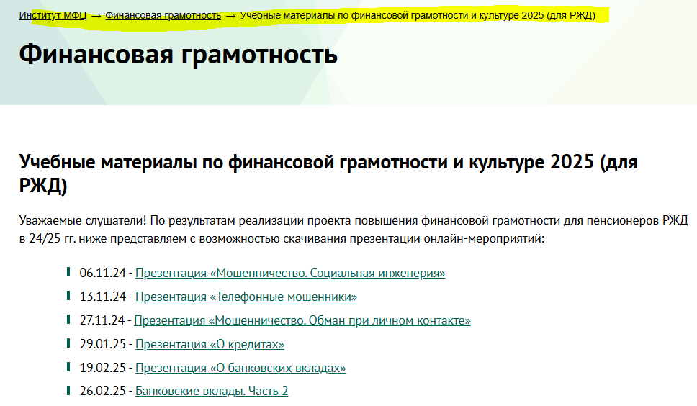
Полезные ссылки
https://educenter.ru/course-series/finliteracy.html?&page=2011

Slide 5
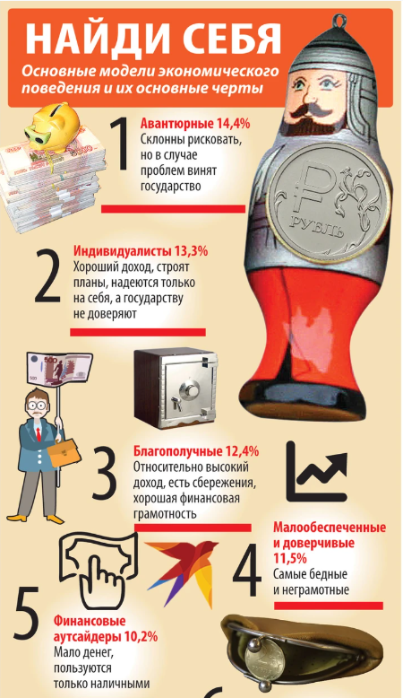
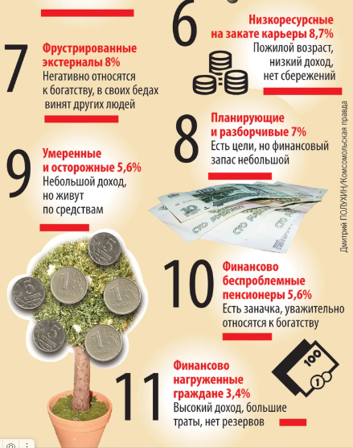
Базовые принципы инвестирования. Основные определения
«Кто я — авантюрист или заначку имею?»: Центробанк разделил россиян на финансовые темпераменты https://www.kp.ru/daily/27018/4081024/

Slide 6
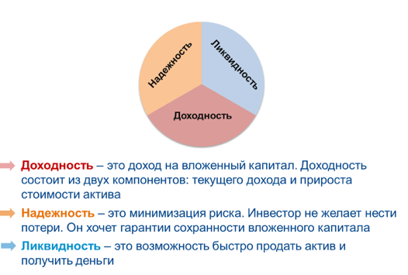
Базовые принципы инвестирования. Основные определения
Финансовые продукты характеризуются

Slide 7
Базовые принципы инвестирования. Основные определения
Управление сбережениями вложение свободных денежных средств в финансовые продукты
Сбережения — вкладываются в финансовые продукты с низким риском потери личных(семейных) финансов, но, к сожалению, и с низким показателем дохода (доходности) и с высоким уровнем ликвидности
Инвестиции — вкладываются в финансовые инструменты со средним или высоким риском потери личных(семейных) финансов, поскольку эти инвестиции минимум трехлетние, и более высоким уровнем дохода (доходности) и с более низкой ликвидностью
Финансовые продукты характеризуются двумя взаимосвязанными параметрами:
«Риском» и «Доходностью»
Риск — это вероятность возникновения убытков или неполучения доходов по сравнению с прогнозируемым вариантом
Доходность — это отношение прибыли, полученной инвестором за время владения фин. продуктом, к затратам на его приобретение (выражается в процентах годовых)
Цель любого управления — найти и определить такой способ вложения сбережений, при котором обеспечивался бы минимальный риск и требуемый уровень доходности

Slide 8
Базовые принципы инвестирования. Основные определения
ИНСТРУМЕНТЫ ПО СТЕПЕНИ РИСКА
От самого надежного до инструмента с высоким степень риска
КУБЫШКА — надежнее, если в банк. ячейке
ДЕПОЗИТ в банке : чем надежнее банк, тем меньше ставка.
ПОКУПКА/ПРОДАЖА ГОСУДАРСТВЕННЫХ ОБЛИГАЦИЙ ПО БРОКЕРСКОМУ ДОГОВОРУ или ПОКУПКА/ПРОДАЖА ПИФов, вкладывающих в гос. облигации
ПОКУПКА/ПРОДАЖА КОРПОРАТИВНЫХ ОБЛИГАЦИЙ ПО БРОКЕРСКОМУ ДОГОВОРУ
ПОКУПКА/ПРОДАЖА АКЦИЙ ПО БРОКЕРСКОМУ ДОГОВОРУ ИЛИ ПОКУПКА/ПРОДАЖА ПАЕВ ПИФов, вкладывающих в акции
СПЕКУЛЯЦИИ НА ВАЛЮТНОМ РЫНКЕ И РЫНКЕ ПРОИЗВОДНЫХ ФИНАНСОВЫХ ИНСТРУМЕНТАХ С ИСПОЛЬЗОВАНИЕМ ЗАЕМНЫХ СРЕДСТВ

Slide 9
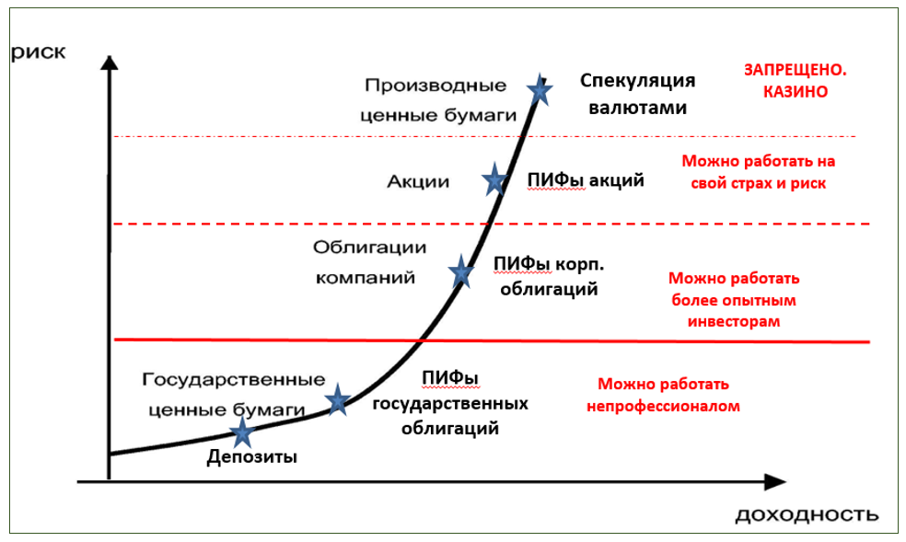
Базовые принципы инвестирования. Основные определения
То, куда вкладываются сбережения, определяет меру риска, которую допускает инвестор
Риск/доходность различных фин. инструментов

Slide 10
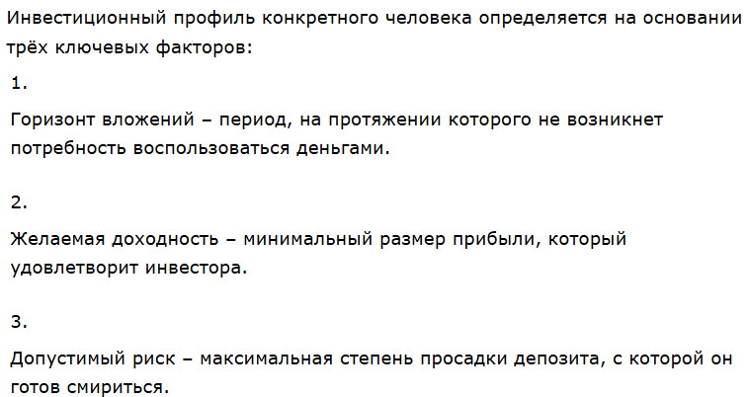
Базовые принципы инвестирования. Основные определения

Slide 11
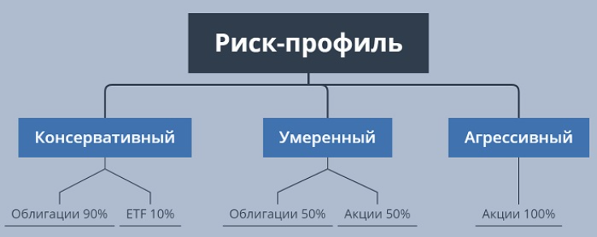
Базовые принципы инвестирования. Основные определения
То, куда вкладываются сбережения, определяет меру риска, которую допускает инвестор
100%
50%
100%
Облигации
Депозиты

Slide 12
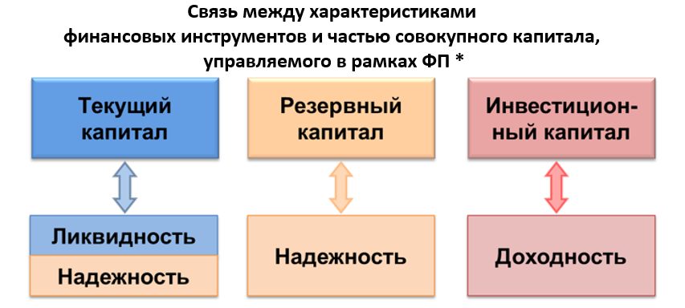
Базовые принципы инвестирования. Основные определения

Slide 13
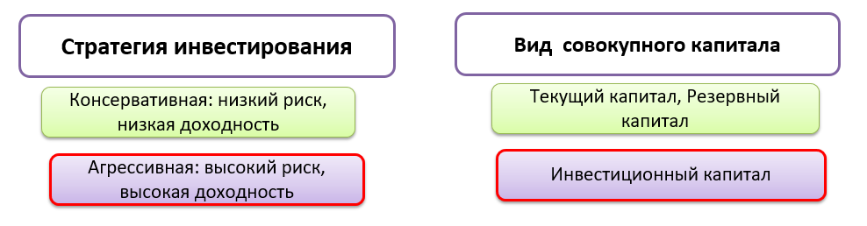
Базовые принципы инвестирования. Основные определения
То, куда вкладываются сбережения, определяет меру риска, которую допускает инвестор, а с другой стороны это напрямую связанно с целями финансового плана и горизонт достижения цели

Slide 14
Как определить толерантность к риску
Рекомендации как найти правильный баланс между способом достижения фин. цели и толерантностью к риску, то у вас получится достичь ваших целей, не подвергая свои сбережения ненужным угрозам
Какие системные риски есть на фондовом рынке.
Каковы Ваши цели?
Какие риски присуще Вам, с учетом Вашего жизненного опыта (Вы знаете азартны/не азартны), возраста и горизонта достижения цели?
Определите свой риск-профиль, с учетом законодательства о рисках инвестора
Какие риски есть у фин. продукта, который Вы собираетесь использовать?

Slide 15
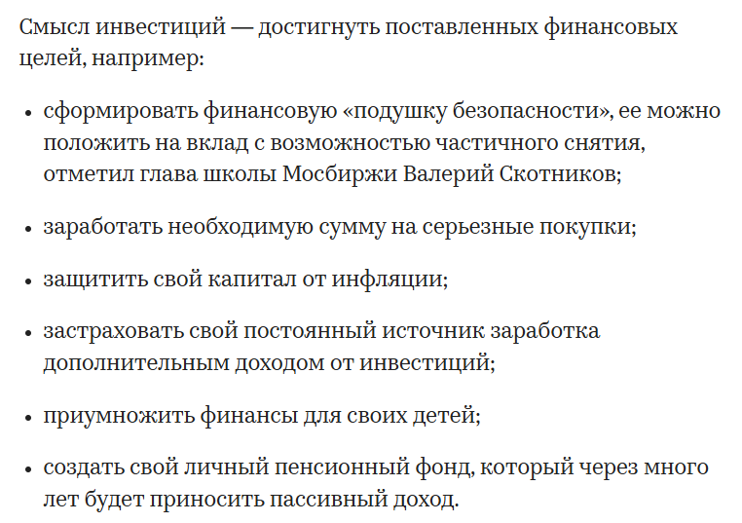
Инвестирование с учетом рисков: цели, сроки, возраст
Рекомендации по работе на бирже
Вначале оптимизировали текущие доходы/расходы в рамках финансового плана с учетом возраста
Составьте свой финансовый план с учетом возраста и горизонта достижения целей
Например, цель финансовая - создание или управление «Резервным капиталом». Определите срок достижения цели, определите какие фин. продукты будете использовать (держать в ликвидном виде — наличные, накопительные счета)
Есть ли риски при использовании накопительного счета? https://www.banki.ru/news/daytheme/?id=11011352

Slide 16
Инвестирование с учетом рисков: цели, сроки, возраст
Рекомендации по работе на бирже
3. Изучите досконально фин. продукты (суть продукта, какие «подводные камни», какие налоги, налоговые льготы, что будет если вы нарушите условия на которых вы вкладывали...)
ВАЖНО: если сроки и цели в рамках фин. плана определены и если инвестиции сделаны в финансовый продукт, то срок инвестирования не должен быть нарушен, за исключением форс-мажорных обстоятельств
Работая на финансовом рынке необходимо помнить:
какие-бы фин. продукты не предлагали потребителю, говоря о высокой доходности и минимальных рисках, показывая графики большого роста стоимости — прошлый положительный результат такого фин. продукта не гарантирует результат в будущем!
вложения в фин. продукты (кроме депозитов, накопительных, расчетных счетов) не гарантированы АСВ
нужно быть готовым к тому, что вы потеряете инвестируя
кризисы теперь будут периодически (1998, 2008, 2014, 2022 ...)
чем длиннее горизонт планирования, тем более рискованные инструменты можно использовать

Slide 17
Инвестирование с учетом рисков: цели, сроки, возраст
Рекомендации по работе на бирже
Изучите:
«Инвестирование для начинающих»: https://t-j.ru/pro/invest/
курсы для начинающих по инвестированию Школы Московской биржи: https://school.moex.com/courses/level/beginner
журнал «Финуслуги» — ваш путеводитель по инвестициям, финансам и вкладам: https://finuslugi.ru/navigator
«Инвестиции для начинающих: первые шаги и типичные ошибки»: https://www.rbc.ru/quote/news/article/62e430059a7947685b9ce85f
5. Выберите брокера: откройте брокерский счет в одном из трех самых больших банков или управляющую компанию для ПИФов, изучив прежде все нюансы, а далее положите 5 тр и пройдите тренировку
6. Актуализируйте знания. Статья «Вклады против инфляции» https://www.banki.ru/news/video/?id=10954030
Такие статьи периодически появляются такие статьи на разных финансовых сайтах. Нужно понимать, что они актуальны в тот период, когда они выходят плюс некоторое последующее время. То есть, если Вы их читаете и потом принимаете решение (что верно, нужно учитывать их актуальность.

Slide 18
Полезные ссылки
Финансовая культура (Банк России): https://fincult.info/
2. Мои Финансы (НАФИ Минфина Росси): https://моифинансы.рф/
3. Журнал Т – Ж: https://journal.tinkoff.ru/
4. Учебник Т – Ж https://t.me/t_uchebnik
5. Журнал проекта Сравни.ру (сайт-агрегатор по финансам): https://www.sravni.ru/mag/
6. Новости о финансах от Банки.ру (сайт-агрегатор по финансам): https://www.banki.ru/news/

